Slide 1
Séance 7. Les actions collectives
Introduction
1. Qu’est-ce qu’une « action collective »?
1.1. Définition générale
1.2. La vie d’une action collective
2. Les grandes théories de l’action collective
2.1. La logique de l’action collective
2.2. Exit, voice et loyalty
2.3. Les répertoires de l’action collective
2.4. Les répertoires contemporains

Slide 2
Introduction
• Puiser dans les théories des sociologues et des politistes
• Les formes conventionnelles/ non conventionnelles
• Exemples de moyens d’action
• Un événement perturbateur de « courte durée »
• Les durées
• Les 3 cadres et conditions nécessaires à une mobilisation

Slide 3
1. Qu’est-ce qu’une « action collective »?
1.1. Définition générale
• Une perturbation de l’ordre ordinaire
• Un agir ensemble intentionnel (Erik Neveu)
• Une action concertée
• Les 3 modalités pratiques d’une action collective
• L’action collective protestataire : arme des faibles ?

Slide 4
1.2. La vie d’une action collective
• Les initiateurs des mobilisations collectives
• L’État comme interlocuteur privilégié des actions collectives
• Les mouvements sociaux s’inscrivent dans une « arène des conflits sociaux » (Erik Neveu)
• Des modes d’action qui évoluent
Sur les manifestations. Michel Offerlé et Danielle Tartakowsky
Sur la présence ou non d’un conflit. Sidney Tarrow et Nonna Mayer

Slide 5
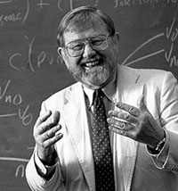
2. Les grandes théories de l’action collective
2.1. La logique de l’action collective
• Mancur Olson (1932-1998)
Le choix rationnel versus la perspective fonctionnaliste
Le « free rider » ou « passager clandestin »
La taille du groupe et ses objectifs
Les critiques du modèle de Mancur Olson
L’individu sociologicus (Pierre Desmarez)

Slide 6
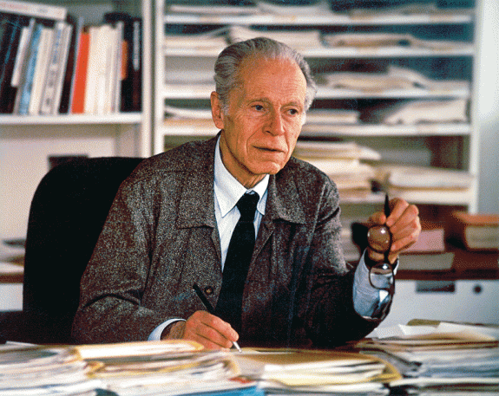
2.2. Exit, voice et loyalty
• Albert Otto Hirschman (1915-2012)
Les défaillances surmontables
La défection
La prise de parole
La loyauté
Les critiques du modèle d’Albert Otto Hirschman

Slide 7
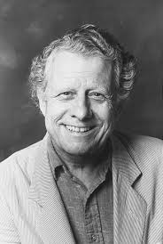
2.3. Les répertoires de l’action collective
• Charles Tilly (1929-2008)
La notion de « répertoires »
Les 3 tendances déterminant le(s) choix d’action(s)
Une baisse tendancielle historique du recours à la violence
Les 3 facteurs établissant la disponibilité d’un moyen d’action
Répertoire communal patronné → répertoire national autonome
2 phases historiques
Des choix de mobilisation déterminés par 2 facteurs
Les trois éléments constituant un répertoire d’action

Slide 8
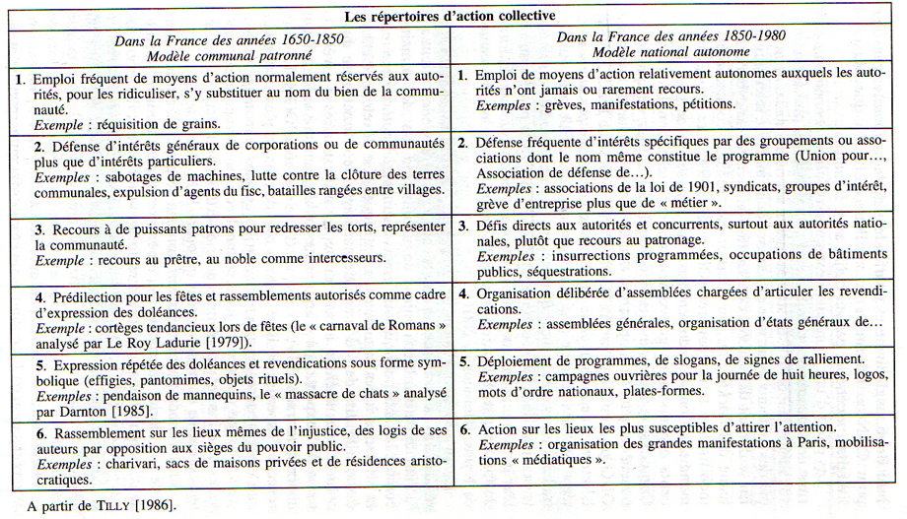

Slide 9
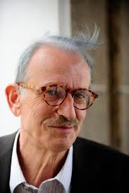
2.4. Les répertoires contemporains
Michel Offerlé (1947-)
Les 3 répertoires :
Nombre
Expertise
Scandale
→ Le rôle de la presse et de la publicisation

Slide 10
Conclusion de la séance
• Des outils théoriques pour déconstruire et comprendre des mobilisations dans le travail ou touchant au travail
• Plusieurs entrées dans l’analyse des actions collectives (instigateurs, participants, modalités d’actions. )

